Slide 1
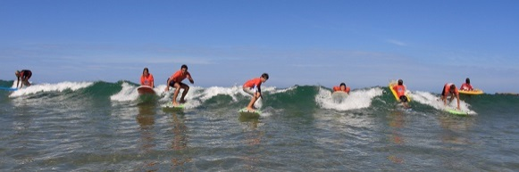
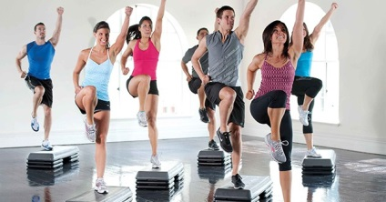
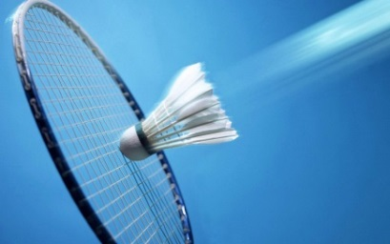
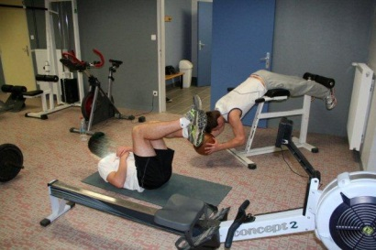
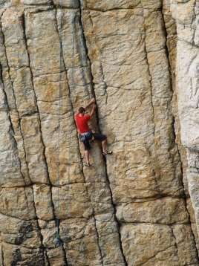
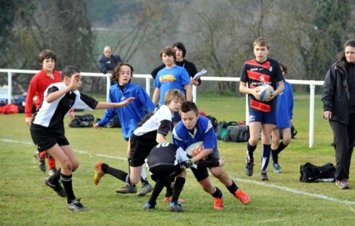
Envie de pratiquer un sport entre amis, de te dépasser, de garder la forme ?
REJOINS NOUS À L’Association Sportive du lycée !
Surf
Step
Badminton
Mercredi après-midi
Mr Cléach
[Divers spots]
Musculation
Lundi 17h30 – 19h
Mr Flouret
[Gymnase Lesven/Vauban]
Escalade
Rugby
Mercredi 13h30 - 15h30
Mr Le Grill
Gymnase Lesven/Vauban]
Jeudi 17h30-19h
[Gymnase Lesven/Vauban]
Vendredi de 13h-14h
Philippe Le Grill
[Gymnase de Kerichen]
Mercredi 12h30 – 15h30
Mr Laisne
Lundi 12h/13h30
Mme Pophillat
Jeudi 17h30/19h
Mme Courtois
[Salle du Kerzu]
Mercredi 13h30- 16h30
Sur différents sites
Jeudi 17h30 – 19h
Mme Paolin
[Gymnase Lesven/Vauban]
Mercredi 15h30 - 17h
Mr Millière
[stade du Kerzu]

Slide 2
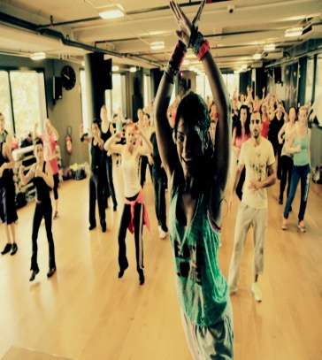
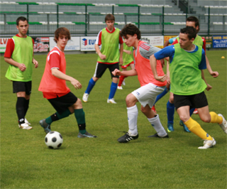
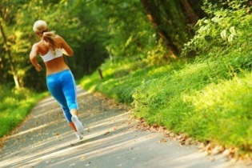
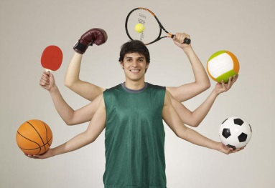
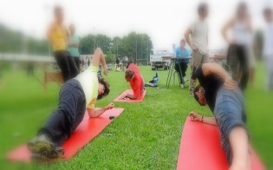
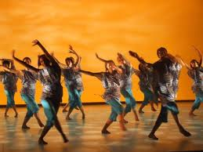
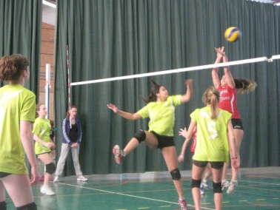
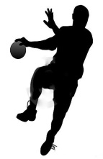

Zumba
Football - futsal
Footing – PPG
Activités au choix
Bad, sports co, escalade…
Mardi 17h30 – 19h
Mr Paugam
[Gymnase Lesven/Vauban]
Jeudi 12h – 13h30
Mr Flouret
[Gymnase Lesven/Vauban]
Lundi 12h – 13h
Mr Pophillat
[Piste et salle du Kerzu]
Jeudi 12h – 13h30
Mme Abgrall
[Gymnase Lesven/Vauban]
Volley-ball
Basket-ball Handball
Danses
Lundi 12h - 13h30
Mme Gouhey
[Gymnase Lesven/Vauban]
Mardi 17h30 – 19h
avec Nathalie Paolin
[Gymnase Lesven/Vauban]
Mercredi 12h30 - 15h30
Mr Millière
Jeudi 17h30/19h
Mr Paugam
[Gymnase Lesven/Vauban]
Contactez votre professeur d’EPS!!

